Slide 1
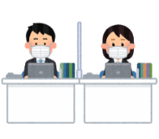
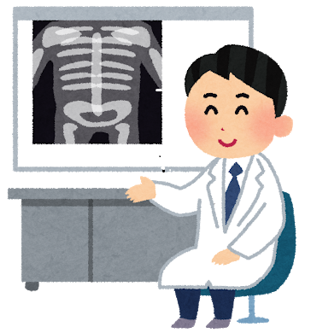
都道府県ＣＤＲモデル事業 実施体制イメージ
都道府県知事
（（都道府県担当部局）
事務局
※赤太字・番号は、主な役割と流れ
【構成員】
医療関係職種の者を１名以上含む都道府県職員
【役割】
〇 検証を行う際の寄るべき基準の策定
〇 情報の取扱いに関する指針の作成
〇 死亡情報の収集・調査 （死亡調査票、死亡台帳の作成）
〇 提言の公表 等
調査
１
４
● 提言作成・検証の依頼
● 情報提供への協力依頼
等
● 死亡台帳の提供 等
● 死亡情報の提供 等
地域
３
【構成】
医療機関、教育機関、警察 等
【役割】
〇 検証・情報収集への協力
〇 医療機関向けの死亡調査票基本票の作成 等
● 提言
● 提言のフォローアップ
等
● 情報提供への協力依頼
等
情報提供
６
２
推進会議
【構成員】
県内の大学医学部の小児科学教室・法医学教室等に所属する小児医療・法医学等の知見を有する者や、小児救命救急医療を提供する主な病院（三次救命救急、小児救急医療拠点病院、小児集中治療室（PICU）を有する病院等）・医師会・児童相談所・教育（教育委員会等）・保育（子ども・子育て支援担当等）・警察（検視部門、生活安全部門等）・消防（救急業務担当等）・保健所等の関係機関の代表者 等
【役割】
〇 各機関への情報提供の依頼
〇 検証方針への助言
〇 今後の方針の検討
〇 死亡検証結果票、提言案の審議
○ 知事への提言の発出
多機関検証ＷＧ
【構成員】
小児医療・法医学等の医療の専門家や、児童福祉・教育・保育・警察（検視）等の専門家 等
【役割】
〇 検証対象の選定
〇 検証の実施（個別検証及び概観検証）
〇 死亡検証結果票の作成
○ 提言案の作成
● 死亡検証結果票の提供
● 提言案の提供 等
５
提言
検証

